Slide 1
LUCRARE DE LICENȚĂ · CHIMIE
Determinarea unor metale grele în apa potabilă prin spectrometrie de absorbție atomică
Absolvent: Ioana Marinescu (nume fictiv)
Coordonator științific: Conf. univ. dr. Radu Stănescu (nume fictiv)
FACULTATEA DE CHIMIE · Cluj-Napoca, 2026
Exemplu fictiv cu date simulate · Ai nevoie de ajutor cu lucrarea ta? licenta-disertatie-romania.com/contact
Notes:
Prezintă-te și spune titlul lucrării. Susținerea durează de obicei 10-15 minute; verifică timpul cerut de comisia ta.

Slide 2
De ce plumb, cadmiu și nichel în apa potabilă?
Toxice chiar la concentrații de ordinul µg/L
1
Pot proveni din instalațiile de distribuție, nu doar din sursă
2
Valori parametrice stricte în legislația europeană
3
Exemplu fictiv cu date simulate · Ai nevoie de ajutor cu lucrarea ta? licenta-disertatie-romania.com/contact
Notes:
Începe cu problema: metalele grele sunt toxice în cantități foarte mici, iar o parte ajung în apă chiar din instalații. Un minut, fără detalii de metodă.

Slide 3
Obiectivele lucrării
1. Etalonare
2. Validare
3. Probe
Dreapta de etalonare pentru fiecare metal
LOD, LOQ, repetabilitate, recuperare
Concentrații în 6 puncte, comparate cu limitele
Exemplu fictiv cu date simulate · Ai nevoie de ajutor cu lucrarea ta? licenta-disertatie-romania.com/contact
Notes:
Spune cele trei obiective. Comisia va verifica la final dacă le-ai atins pe fiecare.

Slide 4
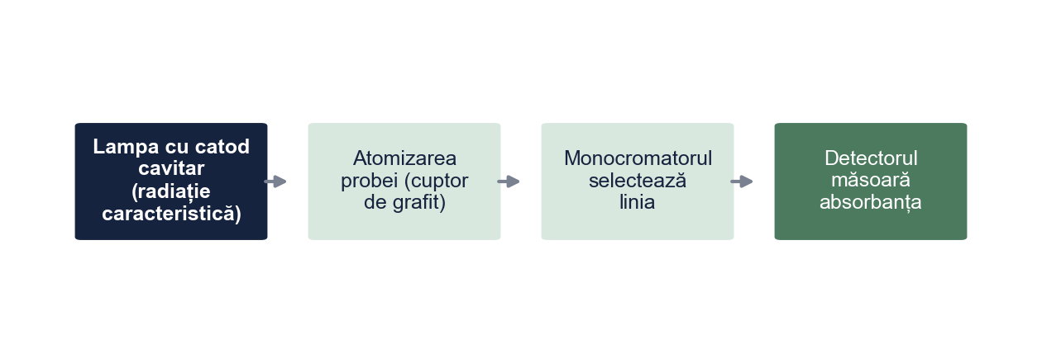
Metoda: AAS cu cuptor de grafit
Exemplu fictiv cu date simulate · Ai nevoie de ajutor cu lucrarea ta? licenta-disertatie-romania.com/contact
Notes:
Explică principiul în două propoziții: atomii absorb radiația caracteristică, iar absorbanța este proporțională cu concentrația. Spune de ce ai ales cuptorul de grafit: flacăra nu este suficient de sensibilă.

Slide 5
Probele și procedura
6
3
3
puncte de prelevare
metale: Pb, Cd, Ni
replicate pe probă
De la stația de tratare până la robinetul din clădiri vechi
Exemplu fictiv cu date simulate · Ai nevoie de ajutor cu lucrarea ta? licenta-disertatie-romania.com/contact
Notes:
Arată cum ai ales punctele: de la ieșirea din stație până la clădiri cu instalații vechi. Menționează măsurile împotriva contaminării.

Slide 6
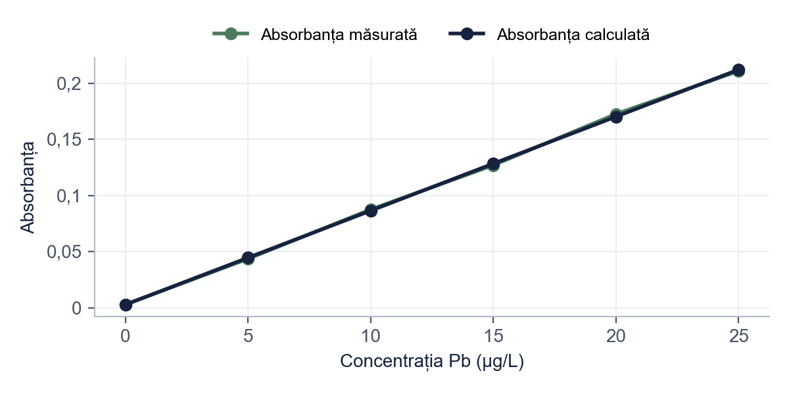
Dreapta de etalonare (Pb)
A = 0,00837 · c + 0,0029
R² = 0,9996, reziduuri fără tendință
Exemplu fictiv cu date simulate · Ai nevoie de ajutor cu lucrarea ta? licenta-disertatie-romania.com/contact
Notes:
Citește ecuația și R², apoi spune că ai verificat și reziduurile, nu doar R². Aceasta este o întrebare frecventă la comisie.

Slide 7
Validarea metodei
Parametrul | Pb | Cd | Ni | Criteriul de acceptare
Domeniul liniar (µg/L) | 0–25 | 0–2 | 0–50 | –
Coeficientul de determinare R² | 0,9996 | 0,9991 | 0,9993 | ≥ 0,995
LOD (µg/L) | 0,23 | 0,03 | 0,45 | Mult sub valoarea-limită
LOQ (µg/L) | 0,69 | 0,09 | 1,36 | ≤ 30% din valoarea-limită
Repetabilitatea, RSD (%) (n = 6) | 2,8 | 3,9 | 2,4 | ≤ 10%
Recuperarea (%) | 97,4 | 96,0 | 101,2 | 90–110%
Exemplu fictiv cu date simulate · Ai nevoie de ajutor cu lucrarea ta? licenta-disertatie-romania.com/contact
Notes:
Nu citi tot tabelul. Spune doar că LOQ este mult sub valorile-limită și că repetabilitatea și recuperarea sunt în criteriile de acceptare.

Slide 8
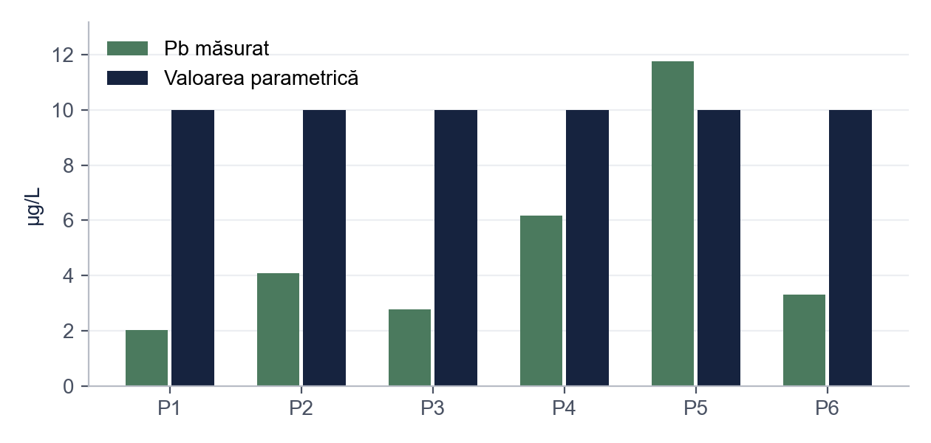
Plumbul în punctele de prelevare
P1: 2,02 µg/L → P5: 11,77 µg/L
Singura probă peste 10 µg/L: P5
Exemplu fictiv cu date simulate · Ai nevoie de ajutor cu lucrarea ta? licenta-disertatie-romania.com/contact
Notes:
Mesajul principal: plumbul crește de la stație spre clădirile vechi. P5 depășește valoarea parametrică.

Slide 9
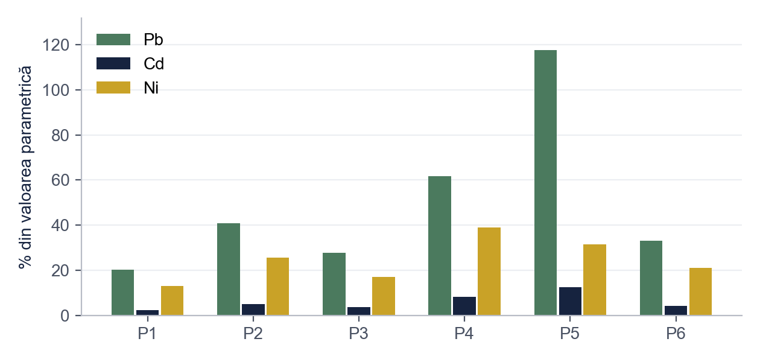
Toate metalele, raportate la limită
Exemplu fictiv cu date simulate · Ai nevoie de ajutor cu lucrarea ta? licenta-disertatie-romania.com/contact
Notes:
Cadmiul și nichelul sunt mult sub limite peste tot. Doar plumbul pune o problemă, și doar în clădirile vechi.

Slide 10
Interpretarea autorului
Sursa
P5
2036
Instalația interioară veche, nu apa tratată
Depășire sigură, și după scăderea a 2 AS
P4 ar depăși noua valoare de 5 µg/L
Exemplu fictiv cu date simulate · Ai nevoie de ajutor cu lucrarea ta? licenta-disertatie-romania.com/contact
Notes:
Aceasta este contribuția ta: explică de ce depășirea din P5 nu este o eroare și ce înseamnă noua valoare din 2036 pentru clădirile vechi.

Slide 11
Concluzii și direcții viitoare
Metoda GFAAS este validată pentru Pb, Cd și Ni
1
5 din 6 puncte conforme; neconformitate locală la Pb în P5
2
Continuare: probe la prima curgere, monitorizare sezonieră, ICP-MS
3
Exemplu fictiv cu date simulate · Ai nevoie de ajutor cu lucrarea ta? licenta-disertatie-romania.com/contact
Notes:
Reia obiectivele și spune ce ai obținut pentru fiecare. Încheie cu limitele și cu propunerea de continuare. Mulțumește comisiei.

Slide 12
Întrebări probabile ale comisiei
De ce ați folosit cuptorul de grafit și nu AAS cu flacără?
Concentrațiile de Pb și Cd din apa potabilă sunt de ordinul µg/L, sub limita de detecție a AAS cu flacără; cuptorul de grafit este de aproximativ o sută de ori mai sensibil.
Este suficient R² = 0,9996 pentru a demonstra liniaritatea?
Nu singur; am verificat și reziduurile, care sunt mici și fără tendință sistematică în tot domeniul 0–25 µg/L.
Cum ați evitat contaminarea probelor?
Flacoane de polietilenă spălate cu acid, reactivi pentru analiza urmelor, probe blanc și etaloane de control după fiecare 10 probe.
Puteți spune că apa din clădirea P5 este periculoasă?
Proba depășește valoarea parametrică, dar este o singură campanie; recomandăm prelevări repetate, inclusiv la prima curgere, înainte de o concluzie privind expunerea.
Exemplu fictiv cu date simulate · Ai nevoie de ajutor cu lucrarea ta? licenta-disertatie-romania.com/contact
Notes:
Slide ascuns: nu apare la prezentare. Pregătește răspunsurile cu voce tare înainte de susținere.
Întrebare: De ce ați folosit cuptorul de grafit și nu AAS cu flacără?
Răspuns: Concentrațiile de Pb și Cd din apa potabilă sunt de ordinul µg/L, sub limita de detecție a AAS cu flacără; cuptorul de grafit este de aproximativ o sută de ori mai sensibil.
Întrebare: Este suficient R² = 0,9996 pentru a demonstra liniaritatea?
Răspuns: Nu singur; am verificat și reziduurile, care sunt mici și fără tendință sistematică în tot domeniul 0–25 µg/L.
Întrebare: Cum ați evitat contaminarea probelor?
Răspuns: Flacoane de polietilenă spălate cu acid, reactivi pentru analiza urmelor, probe blanc și etaloane de control după fiecare 10 probe.
Întrebare: Puteți spune că apa din clădirea P5 este periculoasă?
Răspuns: Proba depășește valoarea parametrică, dar este o singură campanie; recomandăm prelevări repetate, inclusiv la prima curgere, înainte de o concluzie privind expunerea.

Slide 13
Vă mulțumesc pentru atenție!
Întrebări?
Exemplu fictiv cu date simulate · Ai nevoie de ajutor cu lucrarea ta? licenta-disertatie-romania.com/contact
Notes:
Mulțumește comisiei și coordonatorului. Pregătește din timp răspunsuri la 3-4 întrebări probabile despre metodă și limite.

